Slide 1





Team Dissplay
FUTURE
TECH
주제:
디스플레이 불량품 감지하는
센서에 대한 데이터 로그 분석
이름:
배기표, 서영석, 이종협, 천수빈, 황규민, 최수아

Slide 2


CONTENTS
01
02
03
프로젝트 배경
팀 구성 및 역할
수행절차 및 방법
세부사항을 입력해주세요
부제목을 입력해주세요
세부사항을 입력해주세요
부제목을 입력해주세요
세부사항을 입력해주세요
부제목을 입력해주세요
03
05
결론 및 향후 과제
느낀점
세부사항을 입력해주세요
부제목을 입력해주세요
세부사항을 입력해주세요
부제목을 입력해주세요

Slide 3



01
프로젝트 배경
이곳에는 세부사항을 적어주세요
부제목을 입력해주세요

Slide 4


제목을 입력해주세요
01
프로젝트 주제
디스플레이 불량품 감지하는 센서에 대한
데이터 로그 분석
프로젝트 배경
프로젝트 개요
컨셉, 훈련내용과의 관련성, 개발환경
프로젝트 구조
세부내용을 더 쓰고 싶으면, 이 그룹을 하단에 복사해서 사용해주세요.

Slide 5

제목을 입력해주세요
01
프로젝트 주제
: 디스플레이 불량품 감지하는 센서에 대한 데이터 로그 분석
KEY WORD
KEY WORD
핵심 단어
핵심 단어
사진을 넣어도 좋습니다
* 추가사항을
입력해주세요
* 키워드에 대한 부가적인 설명을 입력해주세요

Slide 6
제목을 입력해주세요
01
프로젝트 개요
: 분석 이유
과거 1930년대 영국에서 흑백 브라운관(CRT)를 출시를 시작으로 많은 디스플레이 기기는
많은 변화와 발전을 해오면서 2002년경 LCD,PDP 등 디지털 방식의 평판디스플레이가 본격적으로 등장을 하면서
디스플레이 시장의 큰 변화를 맞이하게 되었다.
평판디스플레이의 우수한 화질과 슬림한 디자인은 높은 가격에도 불구하고 소비자의 호응을 끌어낼 수 있었으며
디스플레이산업 역시 새로운 시장을 형성하며 한 단계 업그레이드 됐다.
앞으로의 전망역시 LCD를 위주로 발전과 변화를 맞이 할 텐데 이 중요한 구성 요소로 TFT가 있는데
TFT는 디스플레이 화면을 구성하는 각각의 픽셀의 밝기를 조절 하는 역할로 반도체로 구성이 되어 있다.
그래서 우리는 그 중요한 TFT를 구성하고 있는 반도체 요소들의 다양한 불량원인과
제일 잘 발생하는 불량은 뭐가 있는 분석을 하려고 한다.
KEY WORD
KEY WORD
핵심 단어
핵심 단어
사진을 넣어도 좋습니다
* 추가사항을
입력해주세요

Slide 7
제목을 입력해주세요
01
프로젝트 개요
: 훈련내용과의 관련성
데이터 수집 및 시각화 , 크롤링을 통한 워드클라우드 만들기
KEY WORD
KEY WORD
핵심 단어
핵심 단어
사진을 넣어도 좋습니다
* 추가사항을
입력해주세요
* 키워드에 대한 부가적인 설명을 입력해주세요

Slide 8








제목을 입력해주세요
01
프로젝트 구조
데이터분석
데이터수집
전처리
크롤링
내용을 입력해주세요
내용을 입력해주세요
내용을 입력해주세요
Key Word
Key Word
Key Word
Key Word
내용을 입력해주세요
내용을 입력해주세요
내용을 입력해주세요
내용을 입력해주세요

Slide 9



02
팀 구성 및 역할
이곳에는 세부사항을 적어주세요
챕터에 대한 간략한 설명을 적어주세요
부제목을 입력해주셔도 됩니다

Slide 10

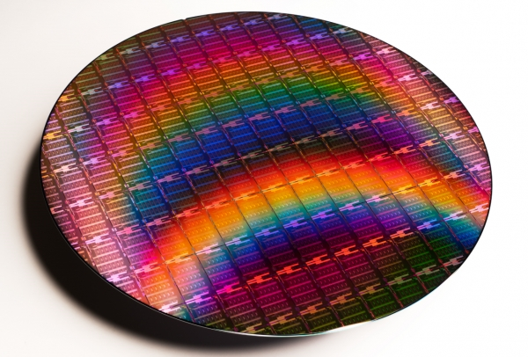



제목을 입력해주세요
01
팀 구성 및 역할
데이터 전처리
황규민, 천수빈, 이종협, 최수아
크롤링
서영석, 배기표

Slide 11


03
수행절차 및 방법
Workflow, 데이터명세,
데이터 전처리 및 탐색,
분석 및 시각화 내용

Slide 12
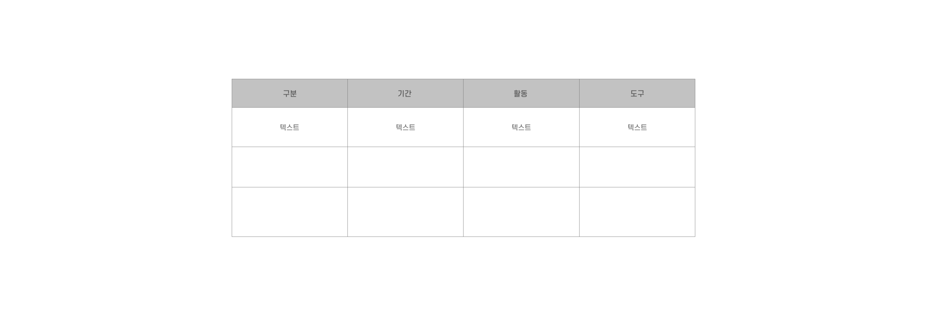







제목을 입력해주세요
01
work-flow

Slide 13

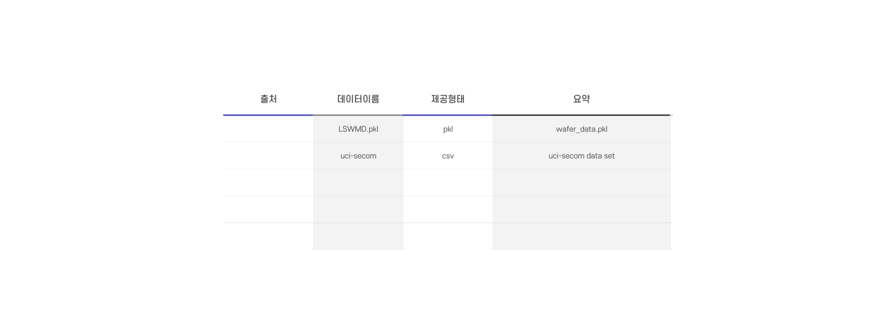

제목을 입력해주세요
01
데이터 명세

Slide 14
제목을 입력해주세요
01
데이터 전처리 및 탐색
KEY WORD
KEY WORD
핵심 단어
핵심 단어
사진을 넣어도 좋습니다
* 추가사항을
입력해주세요
* 키워드에 대한 부가적인 설명을 입력해주세요

Slide 15
제목을 입력해주세요
01
분석 및 시각화 내용
KEY WORD
KEY WORD
핵심 단어
핵심 단어
사진을 넣어도 좋습니다
* 키워드에 대한 부가적인 설명을 입력해주세요

Slide 16
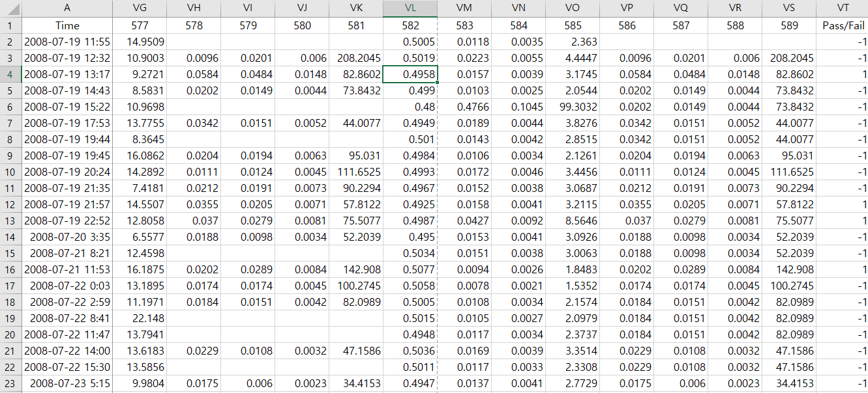
제목을 입력해주세요
01
데이터 전처리 및 탐색
UCI SECOM Dataset
- 반도체 공정 내 590개의 센서 데이터
수집 기간 : 2008/07/19 ~ 2008/10/17
결측치와 이상치 포함

Slide 17
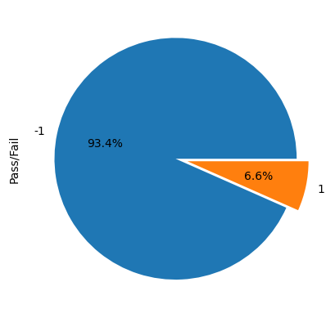
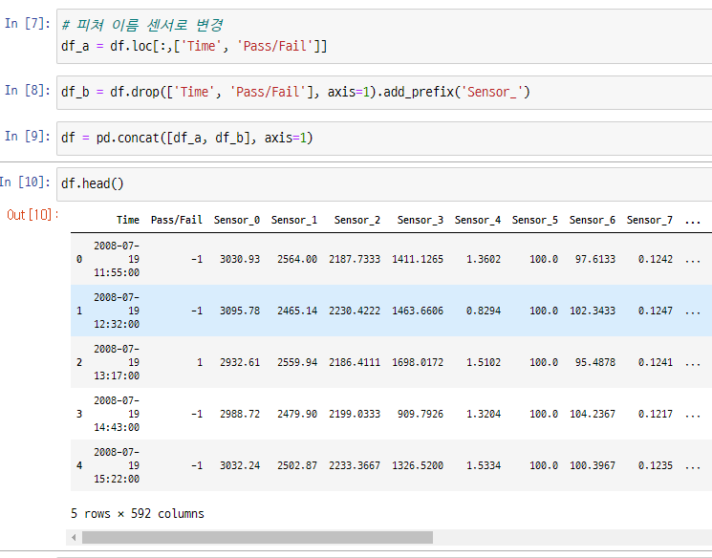
제목을 입력해주세요
01
데이터 전처리 및 탐색
Pass/Fail column을 통해 양품과 불량품 수치 확인
Columns 이름 변경, 데이터 전처리를 위해 Time 과 Pass/Fail 열 제거

Slide 18
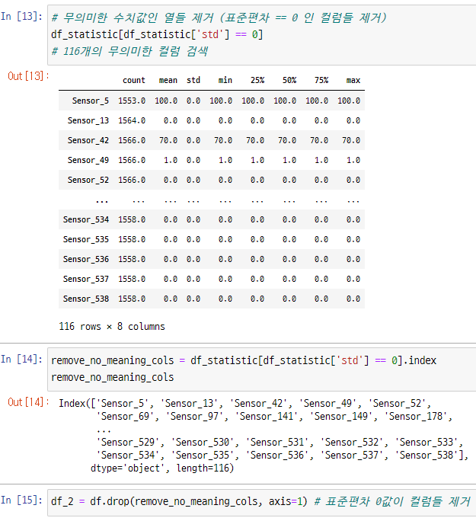
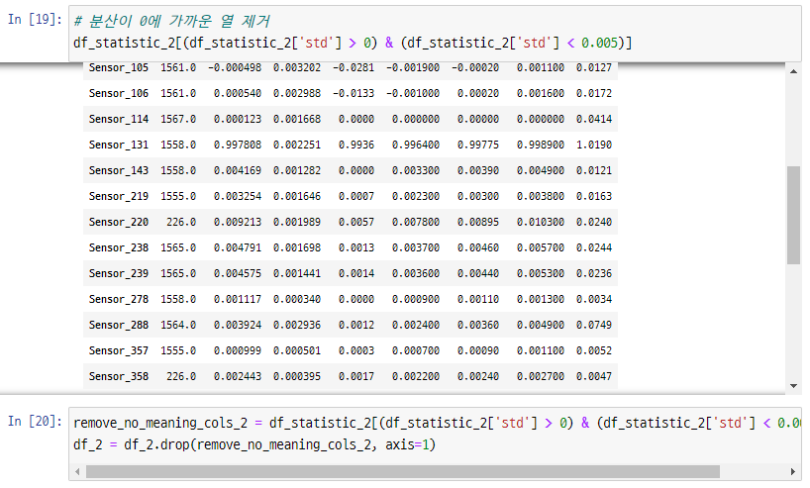
제목을 입력해주세요
01
데이터 전처리 및 탐색
표준편차 == 0, 값이 극단적이고 분석에 필요하지 않은 데이터이므로 제거
표준편차가 0에 가까운 값
- 값이 극단적이고 분석에 필요하지 않은 데이터이므로 똑같이 제거

Slide 19
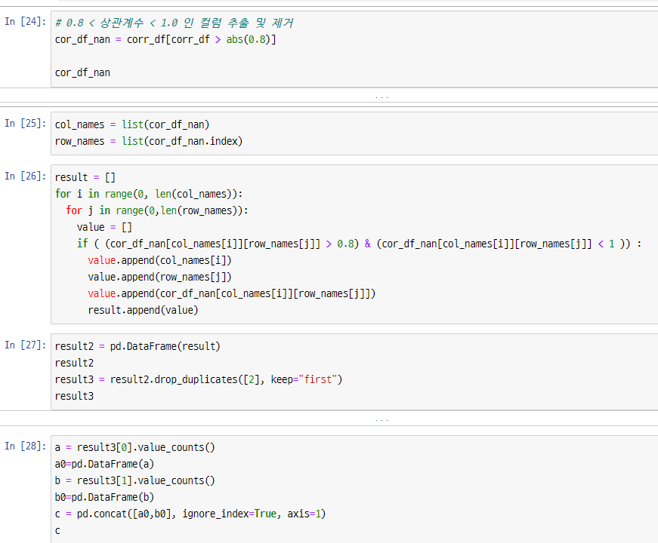
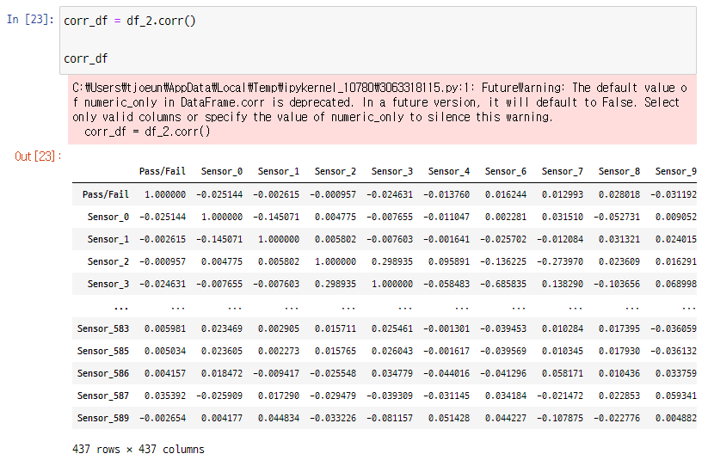
제목을 입력해주세요
01
데이터 전처리 및 탐색
각 column과의 상관계수 분석, 상관계수가 높은 컬럼은 다른 컬럼에 영향을 받기 쉬운 이유로 분석에서 제외

Slide 20
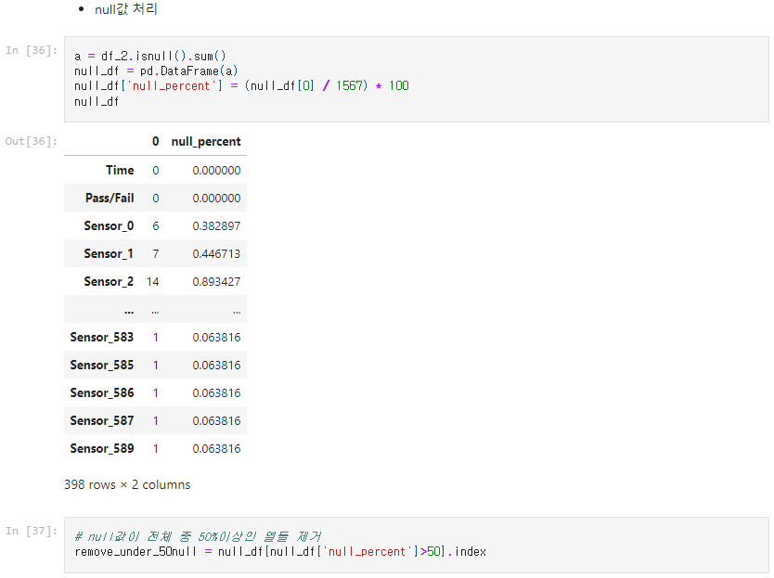
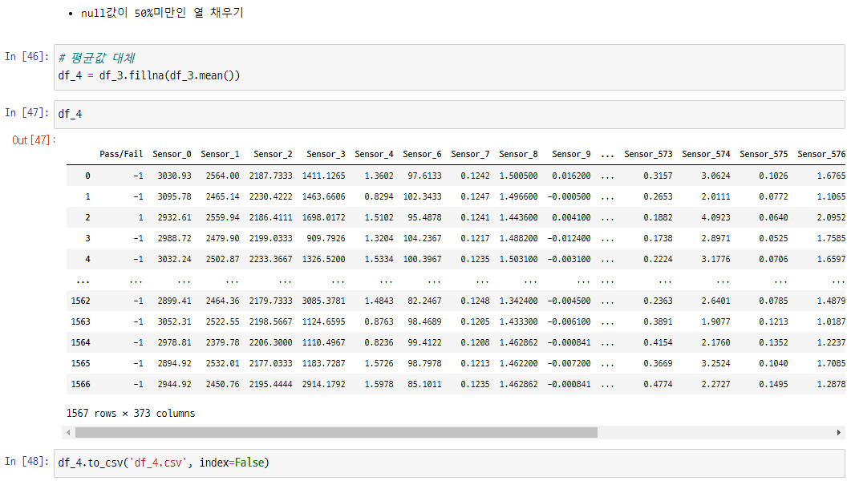
제목을 입력해주세요
01
데이터 전처리 및 탐색
결측치 확인. 전체 1567개 행 중 결측치 비율이 50%가 넘어가는 컬럼 제거
결측치가 50% 미만인 값에 대해서는 평균치로 대체

Slide 21
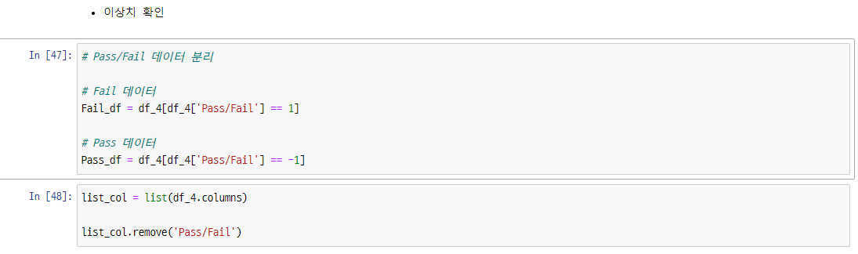
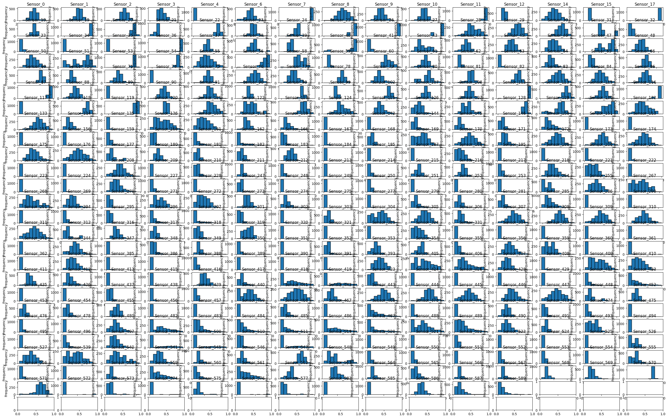
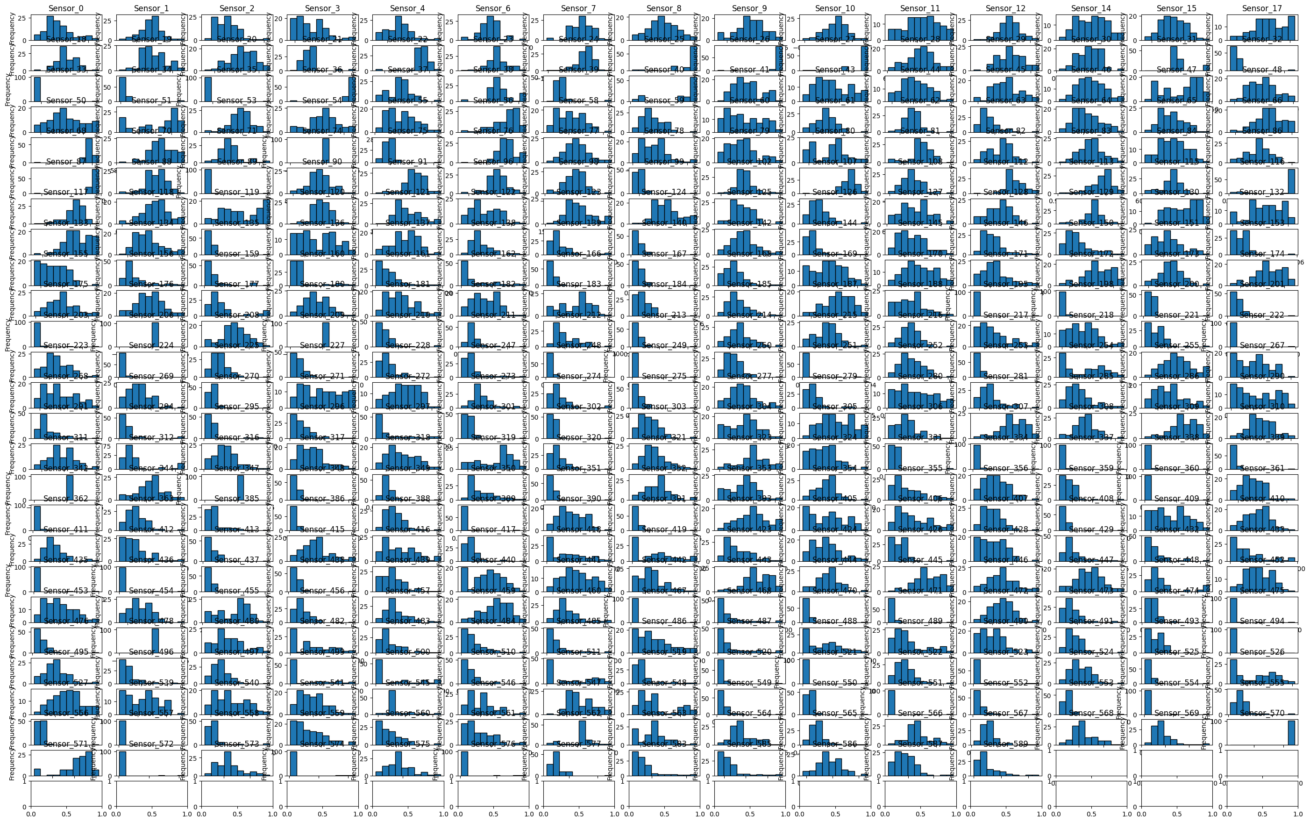
제목을 입력해주세요
01
데이터 전처리 및 탐색
Pass/Fail 데이터를 각각 분리해서 이상치 확인
PASS 데이터 분포 확인 – 이상치 존재로 비정상적 그래프 존재
Fail 데이터 분포 확인 – 이상치 존재로 비정상적 그래프 존재

Slide 22
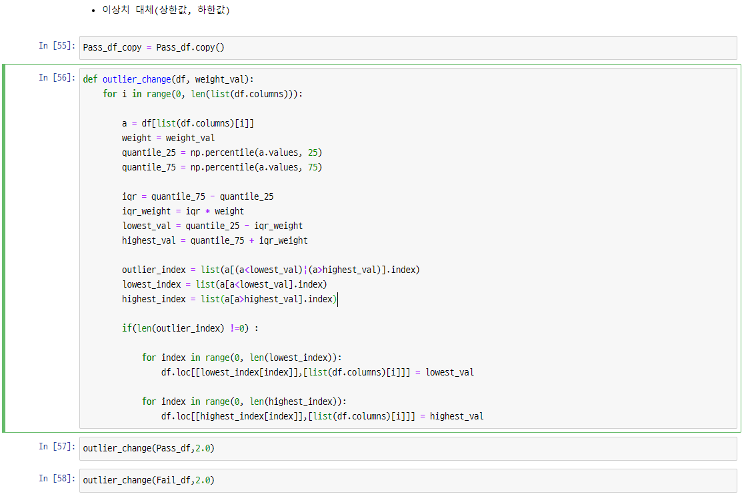
제목을 입력해주세요
01
데이터 전처리 및 탐색
이상치를 각각 상한값 / 하한값으로 대체

Slide 23
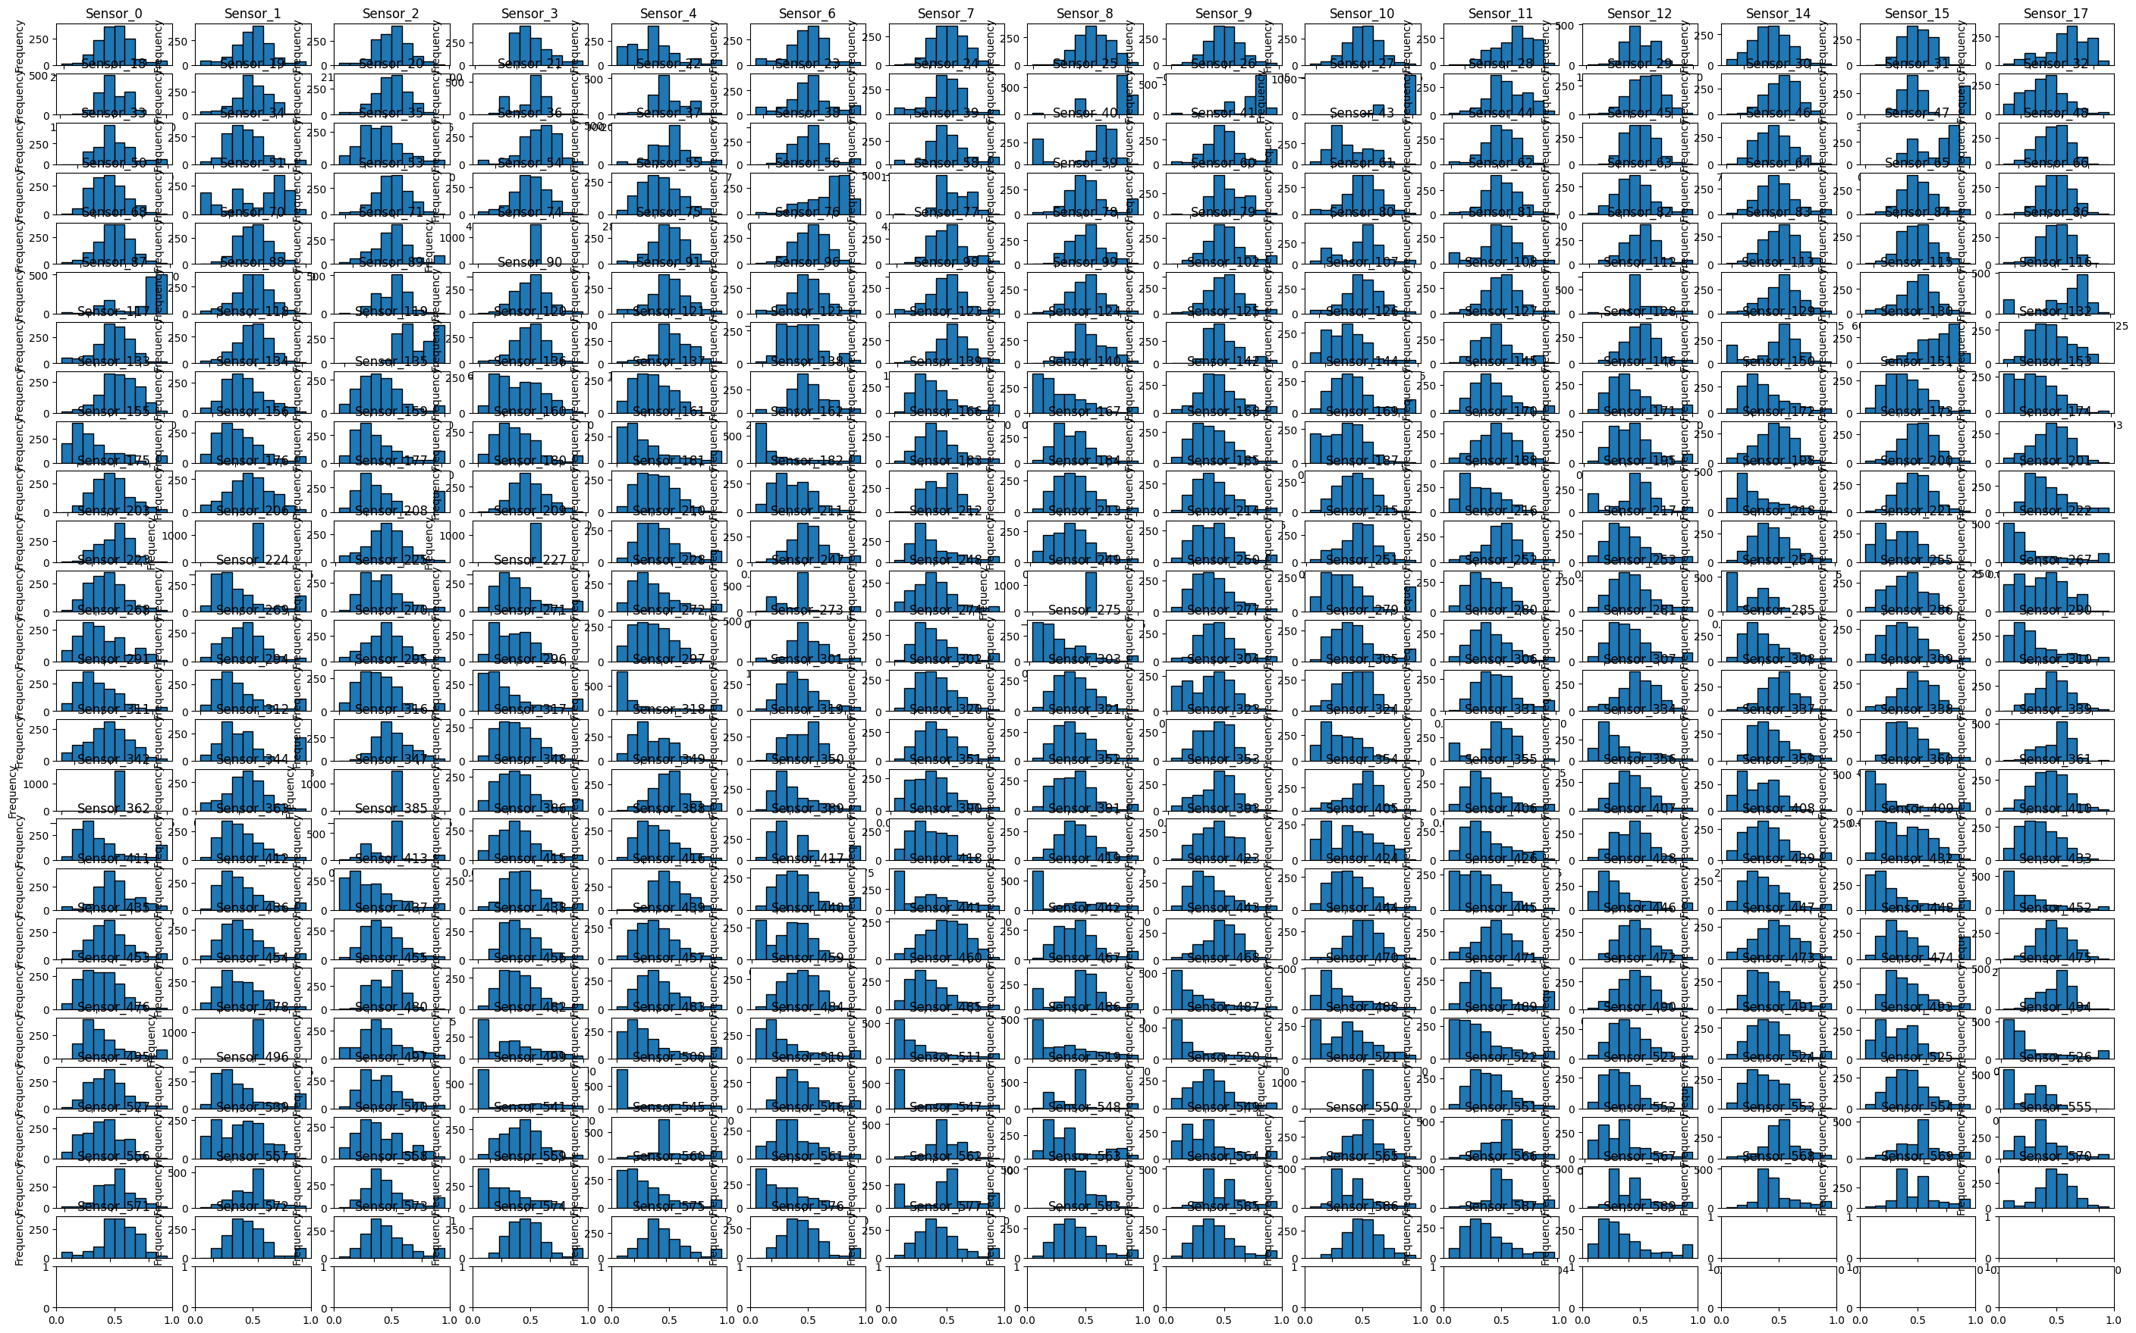
제목을 입력해주세요
01
데이터 전처리 및 탐색
PASS 데이터 분포 확인 – 이상치 대체로 그래프 안정화
Fail 데이터 분포 확인 – 이상치 대체로 그래프 안정화

Slide 24
제목을 입력해주세요
01
데이터 전처리 및 탐색
PASS 데이터 분포 비교 – 이상치 대체 전 그래프
PASS 데이터 분포 비교 – 이상치 대체 후 그래프

Slide 25

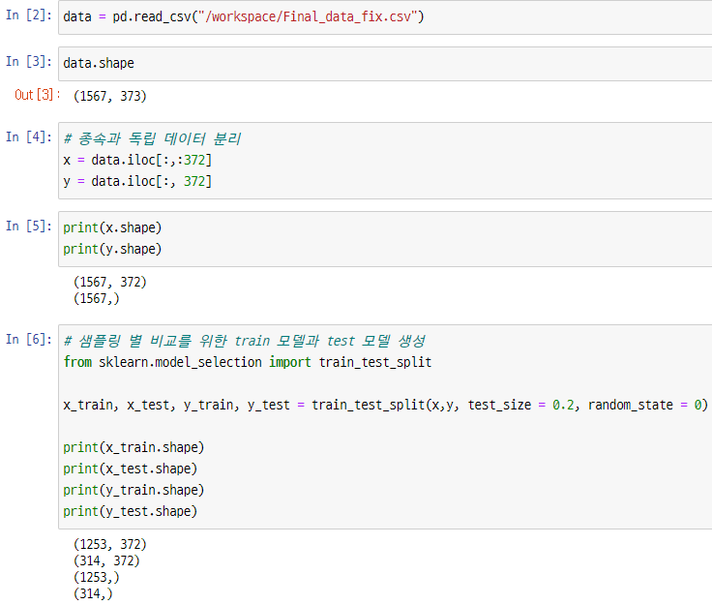
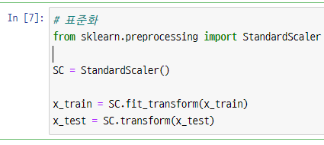
제목을 입력해주세요
01
규민
Sklearn 라이브러리와 XGBoost 모델을 이용한 예측모델 생성과 샘플링 방식 별 데이터 비교
기존 전처리가 완료된 데이터를 train데이터와 test데이터 분리,
그후 비교를 위해서 표준화

Slide 26

제목을 입력해주세요
01
규민
분석 및 시각화 내용
Under-Sampling과 Over-Sampling 비교

Slide 27
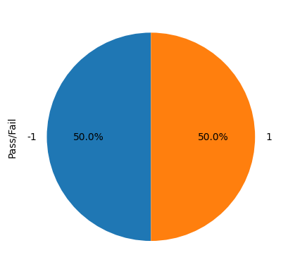
제목을 입력해주세요
01
규민
분석 및 시각화 내용
Pass 와 Fail 의 데이터 수를 일치시켜 더 나은 결과값 도출

Slide 28
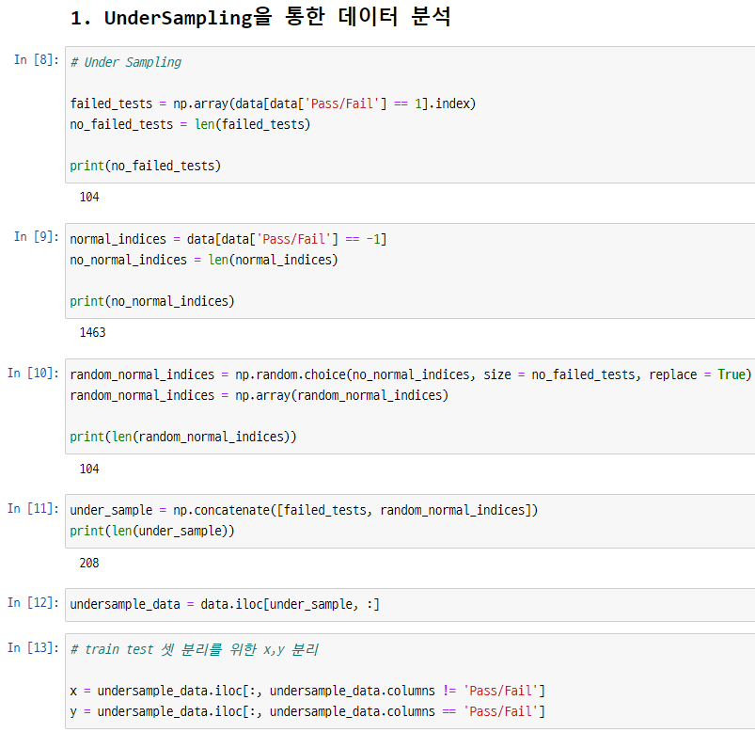
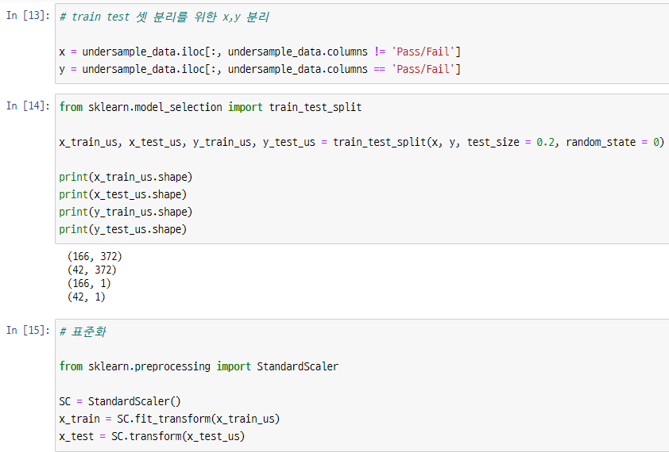
제목을 입력해주세요
01
규민
분석 및 시각화 내용
Under-Sampling 완료 후 데이터 비교를 위해 train, test 데이터 분리 후 표준화

Slide 29
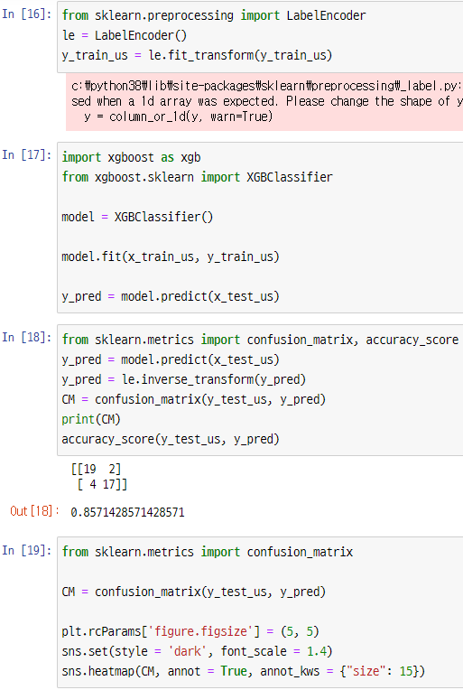
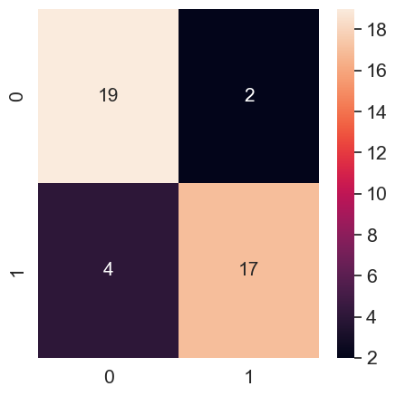
제목을 입력해주세요
01
규민
분석 및 시각화 내용
합격
False Alarm
실제 정상이지만 불량으로 판단
불량
합격
불량
XGBoost 모델을 이용해 혼동행렬로 예측모델 생성

Slide 30
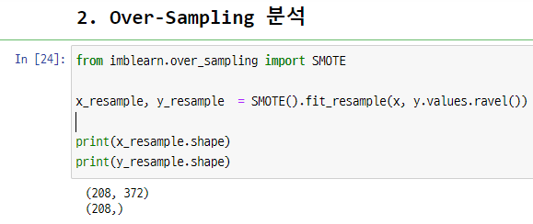
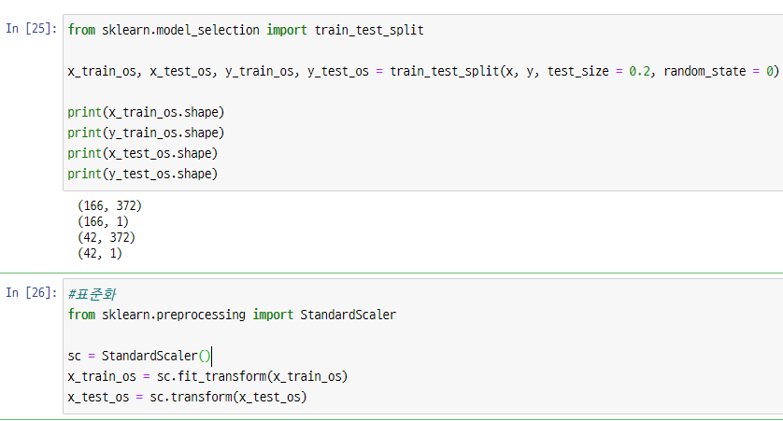
제목을 입력해주세요
01
규민
분석 및 시각화 내용
SMOTE 를 통해서 기존 Pass대비 부족하던Fail 데이터를 비율에 맞게 증폭
Over-Sampling 완료 후 데이터 비교를 위해 train, test 데이터 분리 후 표준화

Slide 31
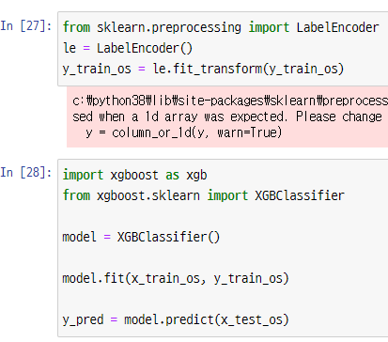
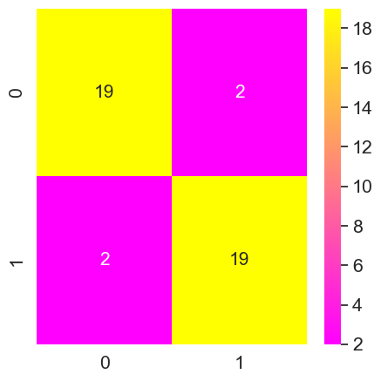
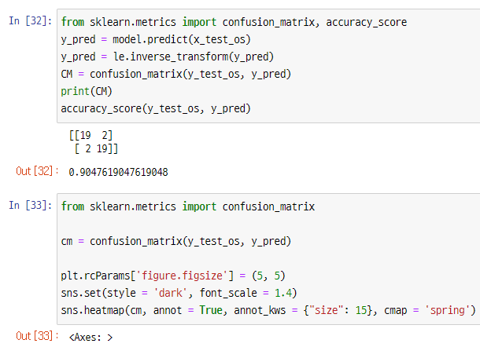
제목을 입력해주세요
01
규민
분석 및 시각화 내용
합격
False Alarm
실제 정상이지만 불량으로 판단
불량
합격
불량
XGBoost 모델을 이용해 혼동행렬로 예측모델 생성

Slide 32
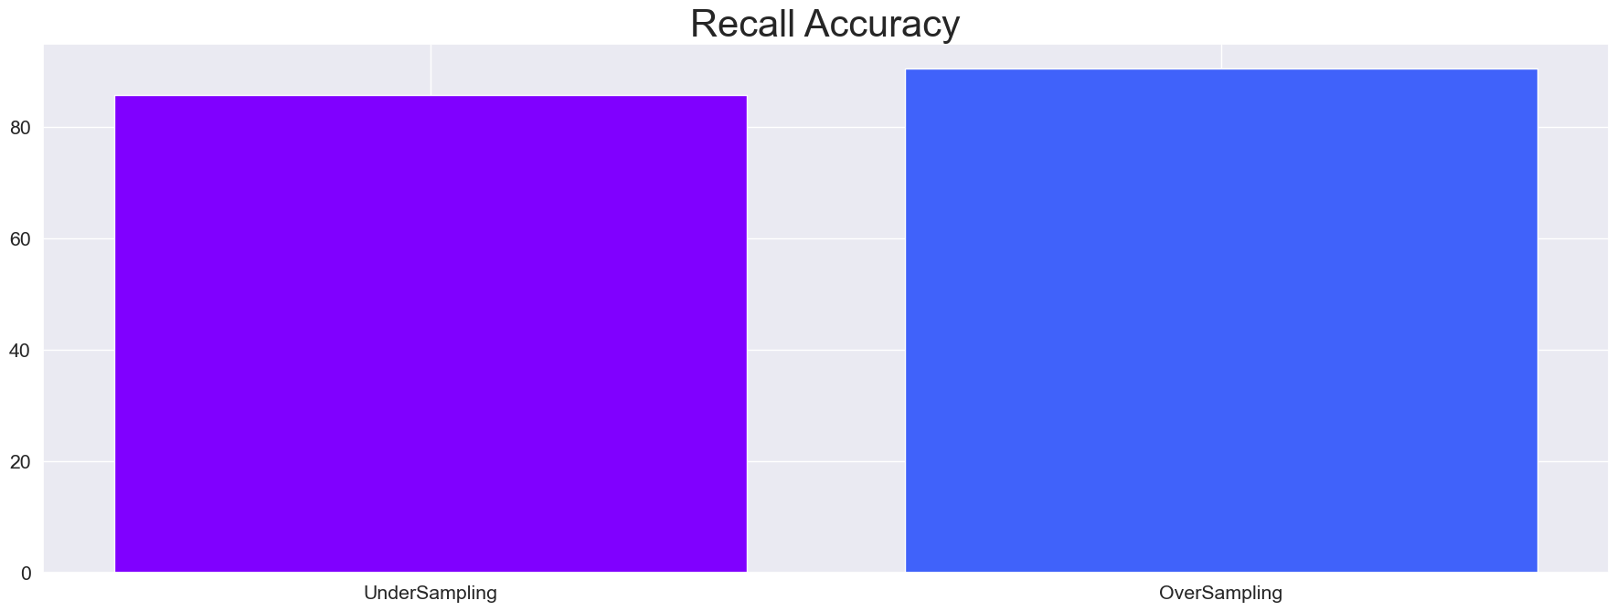
제목을 입력해주세요
01
규민
분석 및 시각화 내용
각 샘플링 별 정확도 비교

Slide 33
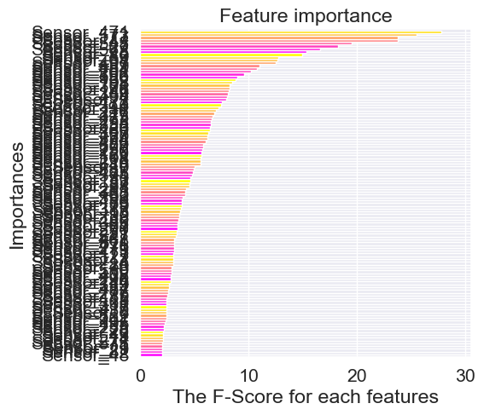
제목을 입력해주세요
01
규민
분석 및 시각화 내용
XGBoost 모델을 통해서 각 센서들 중 불량 요인을 만들어내는데 중요한 센서들을 그래프로 추출 가능

Slide 35
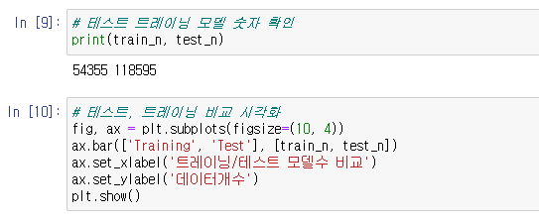
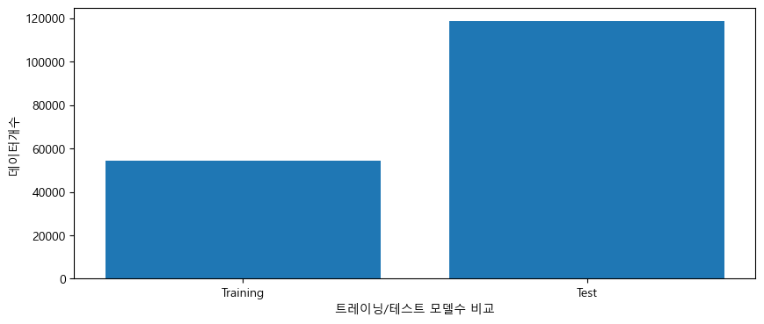
제목을 입력해주세요
01
기표, 영석
분석 및 시각화 내용
웨이퍼 불량률 공정 관련 머신러닝을
트레이닝 시킨 모델보다 테스트한 모델의 수가 많음을 확인

Slide 36
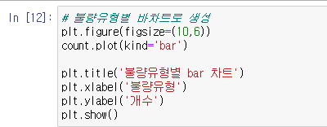
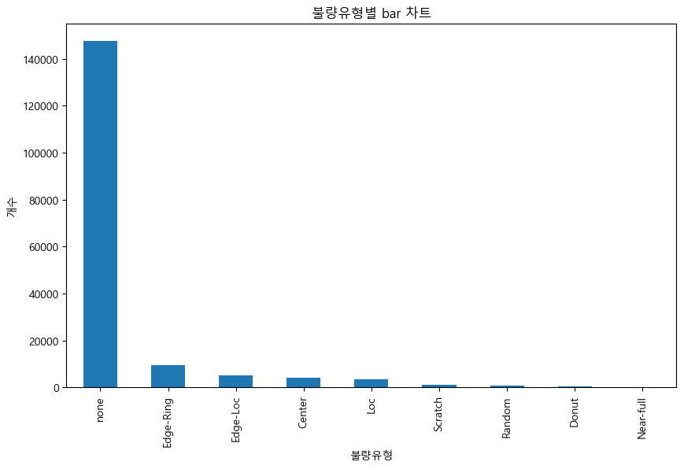
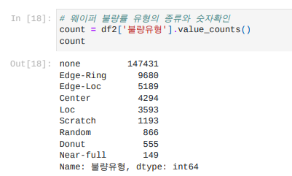
제목을 입력해주세요
01
기표, 영석
분석 및 시각화 내용

Slide 37
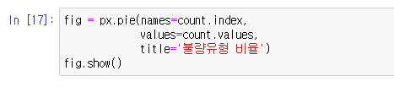
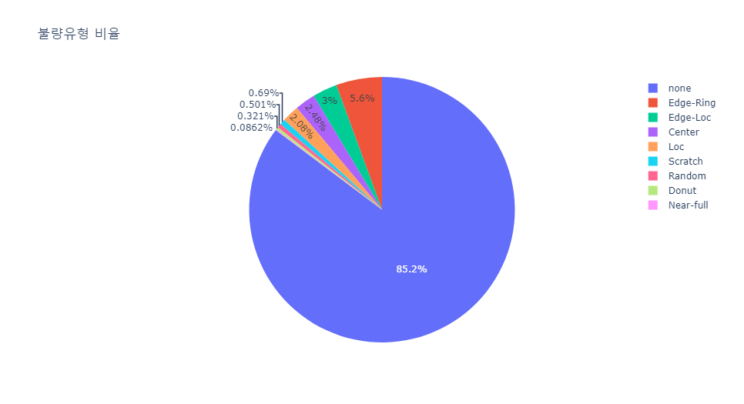
제목을 입력해주세요
01
기표, 영석
분석 및 시각화 내용
웨이퍼 수율은 85.2% 이고 8가지의 불량률이 존재한다

Slide 38
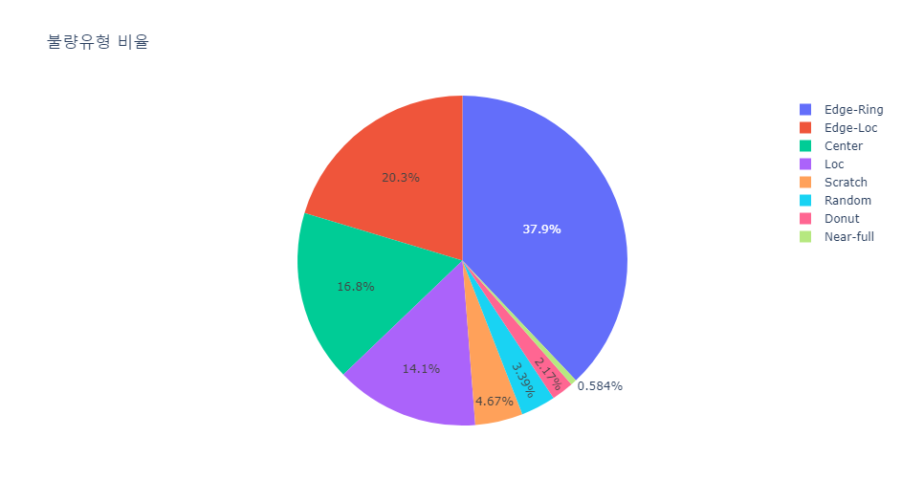
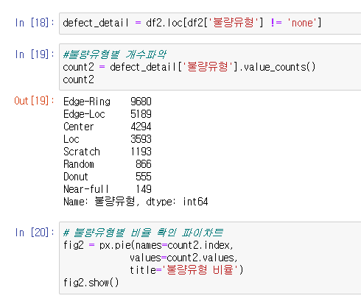
제목을 입력해주세요
01
기표, 영석
분석 및 시각화 내용
Edge-Ring - Edge-Loc - Center - Loc - Scratch - Random - Donut - Near-full 순으로 분량률 확인

Slide 39
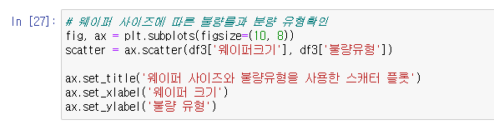
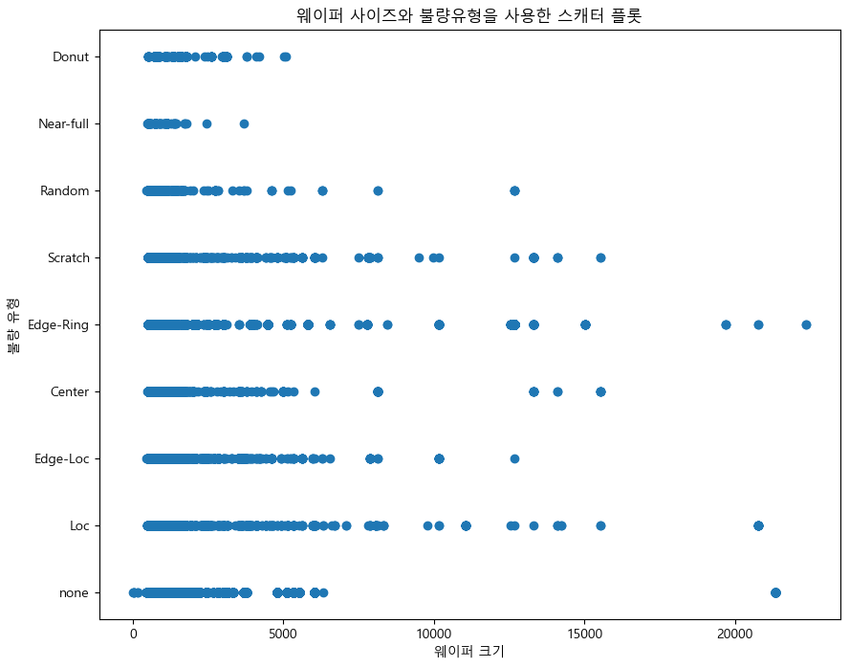
제목을 입력해주세요
01
기표, 영석
분석 및 시각화 내용
웨이퍼 크기가 커질수록 불량률 감소 = 웨이퍼크기가 작을수록 수율도 낮아진다

Slide 40
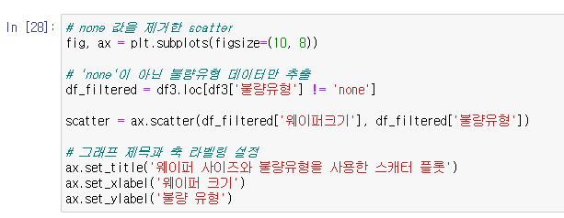
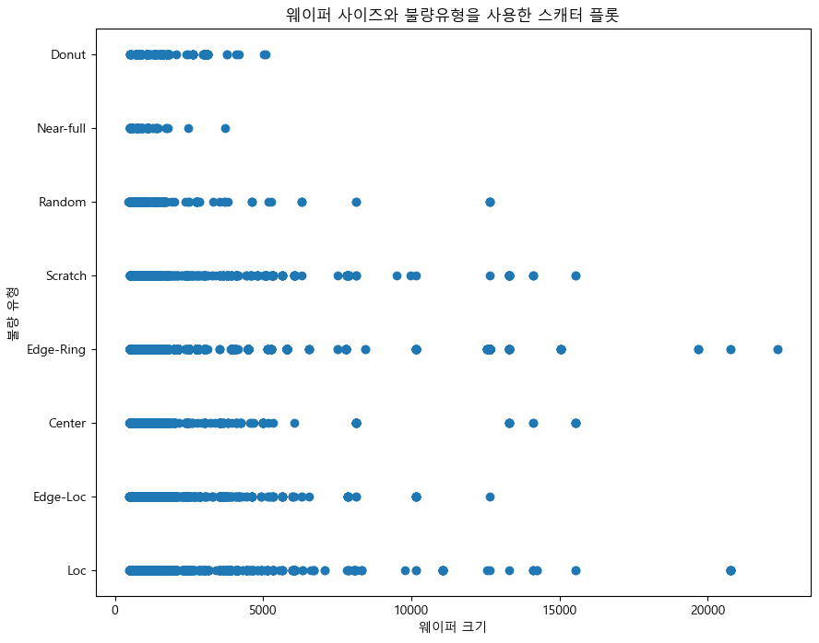
제목을 입력해주세요
01
기표, 영석
분석 및 시각화 내용
웨이퍼작은것에 대부분의 Lot를 사용하는듯 함... ??

Slide 41
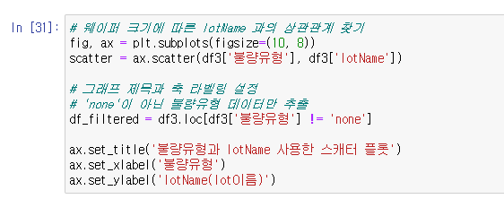
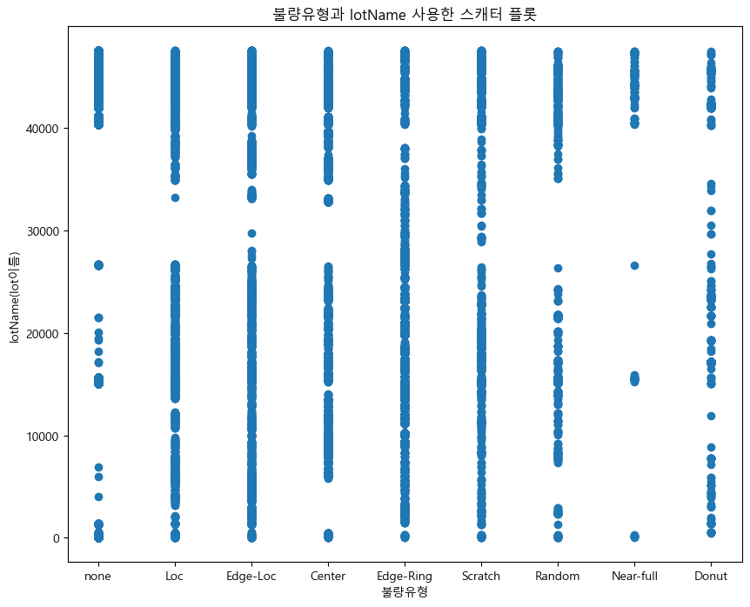
제목을 입력해주세요
01
기표, 영석
분석 및 시각화 내용
lotname(특정부품)과 불량 유형과는 상관관계가 있지 않다

Slide 43
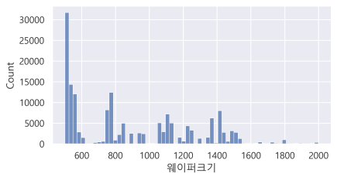
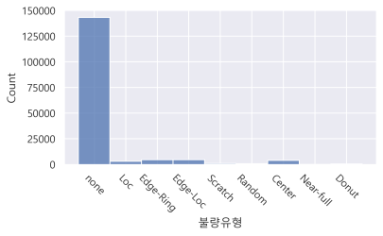
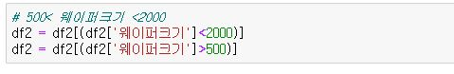
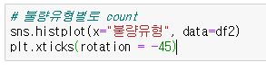

제목을 입력해주세요
01
수아
분석 및 시각화 내용
웨이퍼크기는 0부터 20000까지 있으나,
2000이상의 데이터는 count수가 적어 표에 잘 보이지 않으므로
500 초과 2000미만으로 정하여 시각화하기로 결정하였습니다
(웨이퍼크기가 600미만인 게 가장 많습니다)
2. 불량유형별로 count하여 시각화
(불량이 아닌 것이 가장 많습니다)

Slide 44







제목을 입력해주세요
01
수아
분석 및 시각화 내용
1. trianTestLabel 열을 기준으로 불량유형 빈도를 시각화
2. 불량유형 열을 기준으로 trianTestLabel 빈도를 시각화
None 값을 제외하여 1을 시각화
4. None값을 제외하여 2를 시각화
(테스트에서 불량이 많이 줄어들었습니다 ,
트레이닝에서 edge-ring과 center 불량유형이 많았으나
테스트에서 많이 감소하였습니다)

Slide 45








제목을 입력해주세요
01
수아
분석 및 시각화 내용
불량유형 열을 기준으로 웨이퍼크기 빈도를 scatterplot으로 시각화
불량유형 열을 기준으로 웨이퍼크기 빈도를 boxplot으로 시각화
불량유형을 파이차트로 시각화
(none이 가장 많음)
불량유형에서 None 을 제외하여 시각화
(edge-ring이 가장 많음)

Slide 47


제목을 입력해주세요
01
수빈
분석 및 시각화 내용
불량 유형별 wafer 개수
불량 유형별 wafer 크기

Slide 48

제목을 입력해주세요
01
불량 유형별 wafer 개수
수빈
불량 유형에 따른 wafer 개수 를 구하여 불량률과 어느 불량 유형이 가장 많이 나오는지에 대한 분석을 해보았습니다.
총 172950 중 None(양품)이 147431로 약 85.24%, 불량품은 약 15.76%정도 나오는 걸로 나타났습니다.
불량품 중에는 ‘Edge-Ring’ 이 9680으로 가장 높고 ‘Near-Full’ 이 149로 가장 낮게 낮습니다.
그러므로 불량 유형 중 흔히 나는 불량 유형이 ‘Edge-Ring’이라는 것을 알 수 있습니다.

Slide 49




제목을 입력해주세요
01
불량 유형별 wafer 크기
수빈
‘Edge-Loc’는 다른 불량 유형에 비하여 차이가 적은 편으로 나타났습니다. 1376이 7.5%로 높은 수치를 나타냈고 1109가 6.9%로 1376과 0.6%차이를 보였습니다.
‘Edge-Ring’는 1075,2126,3036 세개의 크기가 비슷하게 나타났습니다. 1075가 21.1%로 나타났고, 2126이 15.7%, 3036이 14.7%로 나타났습니다. 이외의 크기는 차이가 크지 않는걸로 나타났습니다.
‘Random’은 1349가 14.3%로 높은 수치를 나타냈고, 그 밑인 1638, 533, 1080은 비슷한 수치를 나타냈으며, 그 외에의 크기는 비슷한 비율을 나타냈습니다.
‘Near-Full’은 741로 두번째로 큰 516보다 4.7% 차이가 납니다.
- 수가 너무 많아서 개수가 작은 값들은 Other로 묶음

Slide 50




제목을 입력해주세요
01
불량 유형별 wafer 크기
수빈
‘Center’는 515가 51.0%로 압도적으로 높은 수치를 나타내고 뒤를 이어 904(5.7%), 1226(4.0%)로 나타났습니다.
‘Donut’는 1334가 42.2%로 압도적으로 높은 수치를 나타냈고 뒤를 이어 845(7.9%), 1080(5.9 %)로 나타났습니다.
‘Loc’은 533이 8.3%로 두번째로 많이 나온 776(6.7%)와 약 1.6% 차이가 납니다.
‘Scratch’ 는 가장 작은 차이가 나는 불량유형입니다. 첫번째와 두번째가 약 0.3%차이가 나고 5번째와도 약2.3% 정도 차이가 납니다.
- 수가 너무 많아서 개수가 작은 값들은 Other로 묶음

Slide 52




반도체 공정 분석 및 시각화
제목을 입력해주세요
01
Pass/Fail 시각화

Slide 53


제목을 입력해주세요
01

Slide 54


Correlation을 통해 센서와 불량 여부 간 상관성 분석
Sort를 통해 절댓값 내림차순 정렬

Slide 55




Seaborn 히트맵 시각화
관계 파악 다중 산점도그래프

Slide 56




웨이퍼 불량 데이터 분석 및 시각화
제목을 입력해주세요
01

Slide 57

불량유형 별 개수 시각화
01
제목을 입력해주세요

Slide 58


제목을 입력해주세요
01

Slide 59


불량 유형별 웨이퍼 크기 산점도 시각화
제목을 입력해주세요
01

Slide 60
04
결론 및 향후과제
[결론 및 향후과제] 분석에 대한 결론 및 향후 현 분석 및 시각화
결과를 발전시킬 수 있는 방향을 제시한다

Slide 61
05
느낀점
[느낀 점]은 프로젝트 수행에서 개인, 우리 팀이 잘한 부분과 아
쉬운 점을 작성한다. 또한 프로젝트를 수행하면서 느낀 수행 상
어려움, 갈등요소 등을 작성하고 이를 해결한 방법을 작성한다.

Slide 62




2023 프로젝트
THANK
YOU
Team Dissplay

